Slide 1
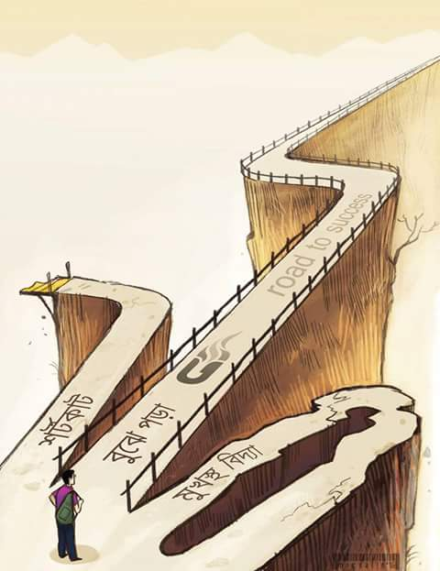
স্বাগতম

Slide 2
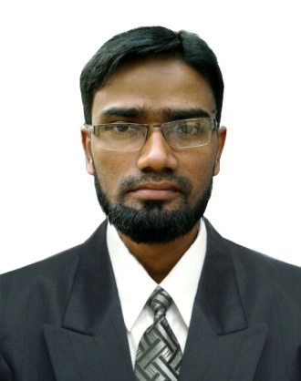
পরিচিতি
মোঃ আবদুল কারী
সহকারী শিক্ষক
সফিপুর বালিকা দাখিল মাদরাসা
বিনোদ পুর, নোয়াখালী
বিষয়ঃ তথ্য ও যোগাযোগ প্রযুক্তি
শ্রেণিঃ নবম ও দশম
অধ্যায়ঃ চতুর্থ
পাঠ শিরোনামঃ টেবিল

Slide 3
আজকের পাঠ
1.Table Creating.
2. Formatting and Editing.
3. Page Setup.
4. Preview & Printing

Slide 4
এই পাঠ শেষে শিক্ষার্থীরা -
১।টেবিল তৈরী করতে পারবে।
২। টেবিলের কলাম ও সারি কমান/ বাড়াতে পারবে।
৩। টেবিলে ছবি আনতে পারবে।
৪। যোগ করতে পারবে।
৫।পেজ সেট আপ করতে পারবে।
৬। প্রিন্ট দিতে পারবে।

Slide 5
টেবিল তৈরি করাঃ Insert- Table- Insert table- select column & Row-OK

Slide 6
টেবিলে কলাম ও সারি বাড়ানোঃ যেখানে কলাম ও সারি বাড়াতে চান সেখানে কার্সরটি রাখুন – layout - Insert right / Insert left / Insert above / Insert Below

Slide 7
টেবিলের সেলকে বিভাজন করাঃ যে সেল বা সেলগুলোকে বিভাজন করবেন সেই সেলগুলো select করবেন। অতঃপর layout-split cells- select number of column & row -ok
1 | 2 |  | 3 | 4 | 5 | 6 | 7

Slide 8
এক বা একাধিক cells কে একত্র করাঃ যে cells কে একত্র করবেন তা select করবেন। layout- merge cells.
1 | 2 | 3 | 4 | 5

Slide 9
টেবিলের যেকোন cells এ ছবি সংযোজন করাঃ যে cells এ ছবি সংযোজন করবেন সেই cells কার্সর রাখুন-Insert- picture-picture-sample picture double click-select picture-Insert.

Slide 10
Column এ যোগ করার ক্ষেত্রেঃ column শেষ cells এ কার্সর রেখে- layout-Formula-ok
class | section |  |  |  | Total
 | A | B | C | D
six | 96 | 68 | 63 | 78
seven | 87 | 75 | 88 | 87
Eight | 65 | 87 | 55 | 62
Nine | 89 | 95
Ten | 98 | 95

Slide 11
Row এ যোগ করার ক্ষেত্রেঃ Row শেষ cells এ কার্সর রেখে- layout-Formula-ok
class | section |  |  |  | Total
 | A | B | C | D
six | 96 | 68 | 63 | 78
seven | 87 | 75 | 88 | 87
Eight | 65 | 87 | 55 | 62
Nine | 89 | 95
Ten | 98 | 95

Slide 12
Cells/Row / column / Table delete করার ক্ষেত্রেঃ যে Cells/ Row / column / Table কে delete করবেন তা select করবেন- layout-Delete- delete Cells / Row / column / Table
class | section |  |  |  | Total
 | A | B | C | D
six | 96 | 68 | 63 | 78
seven | 87 | 75 | 88 | 87
Eight | 65 | 87 | 55 | 62
Nine | 89 | 95
Ten | 98 | 95

Slide 13
Page Setup করাঃ Page Setup করার ক্ষেত্রে – page layout- Margins-custom margins- select margins- top / left/ right/ bottom- select orientation- portrait(লম্বা লম্বি)/ landscape(আড়াআড়ি) select paper- select paper size-ok

Slide 14
Preview & Printing: প্রিন্ট করার পূর্বে প্রিন্ট প্রিভিউ দেখে নেওয়ার ক্ষেত্রেঃOffice button-print-print preview. পূর্বের অবস্থায় আসতে হলে close click. Print করার ক্ষেত্রেঃ ctrl+p- page range এ All page(সকল পেজ)/ current page (বর্তমান পেজ)/ page(০১-কত) –Number of copy (কত কপি হবে)-ok.

Slide 15
ধন্যবাদ

